Slide 1
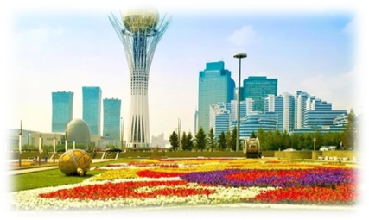
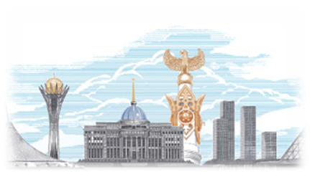
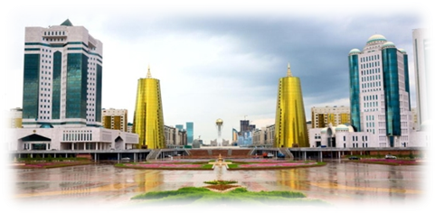


Бөлім тақырыбы:
ҚАЗАҚ ТІЛІ (Т2)
6-сынып
4-бөлім: Астана – мәдениет пен өнер ордасы
№3 сабақ
Сабақтың тақырыбы:
Аңсарым асқақ Астана

Slide 2

Оқу мақсат(тар)ы
О3. Ауызекі сөйлеу этикеттері мен көркем сөйлеудің құрылымдық және жанрлық ерекшеліктерін ажырату;
Ж4. Эссе тақырыбынан ауытқымай, абзац түрлерін жүйелі құрастырып, көтерілген мәселе бойынша келісу-келіспеу себептерін айқын көрсетіп жазу. («келісу, келіспеу» эссесі)
Сабақ мақсаттары
Ауызекі сөйлеу этикеттері мен көркем сөйлеудің құрылымдық және жанрлық ерекшеліктерін ажыратып, Елордамыздың мәдени орталықтары туралы ой тұжырымдау

Slide 3

Бағалау критерийлері:
- тыңдалған мәтін мазмұнын түсінеді;
- ауызекі сөйлеу этикеттері мен көркем сөйлеудің құрылымдық және жанрлық ерекшеліктерін ажыратады;
- тақырыптан ауытқымай көтерілген мәселе бойынша ой тұжырымын жасайды;

Slide 4
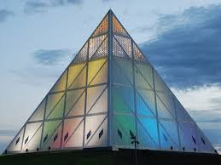
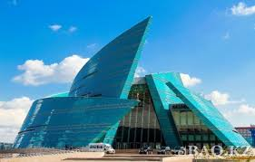
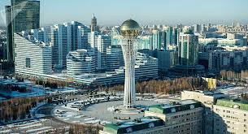
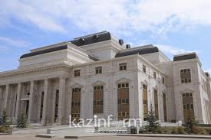
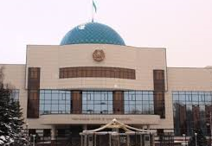
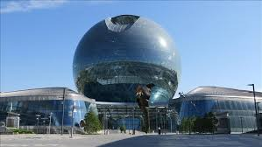

Ой шақыру
Суреттегі ғимараттарды атаңыз?
Осы суреттер арқылы бүгінгі сабағымыздың тақырыбына болжам жасап көрейік
Ғимараттар қай қалада орналасқан?

Slide 5

Дұрыс жауабына назар аударайық
Суреттегі ғимараттар: Бәйтерек, Бейбітшілік және келісім сарайы, Тұңғыш Президент мұражайы, Опера және балет театры т.б.
Ғимараттар
Нұр-Сұлтан қаласында орналасқан
Бүгінгі өтетін тақырып:
«Аңсарым асқақ Астана»
деп аталады.

Slide 6

1-тапсырма
Астана – Азияның ең солтүстігінде орналасқан елорда. Қазіргі уақытта Астананың аумағы 722 шаршы шақырымнан асады, тұрғындар саны – 853 мыңға жуық. Қала үш ауданнан – «Алматы», «Сарыарқа» және «Есіл» ауданынан тұрады.
Астана Қазақстанның орталығынан солтүстікке қарай құрғақ далалық өлкеде, құрғақ бозды-бетегелі дала аймағында орналасқан. Қала аумағы аласа терраса – жайылма жер бедері түрінде келеді. Есіл өзені елорданың басты су көзі саналады. Ауа райы күрт континентальды – қысы суық әрі ұзақ, жаз мезгілі ыстық және бірқалыпты қуаң.
Критерий | Дескриптор
Мәтін құрылымын меңгеру | Мәтінді оқып, ат қояды | 1
 | Мәтіннің негізгі ойын табады. | 1
 | Мәтін құрылымын анықтайды. | 2

Slide 7
Мәтіннің тақырыбы: Астана
Негізгі ойы: Азияның солтүстігінде орналасқан елорда
Түрі: сипаттау
Абзац: 2
Сөйлемдер саны: 7

Slide 8
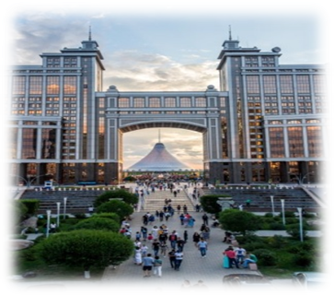
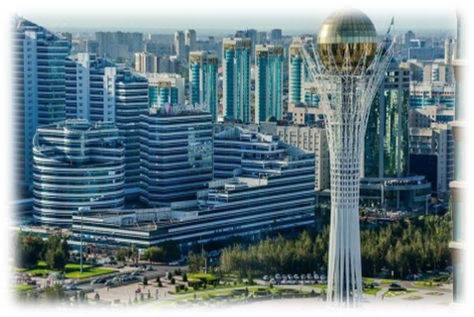
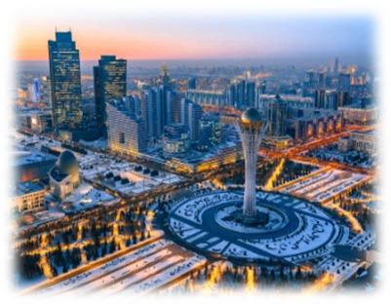
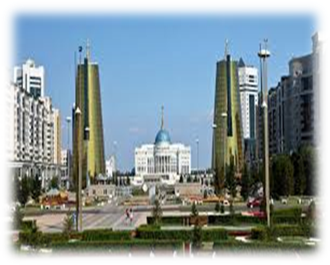

2- тапсырма
Төмендегі суреттер бойынша диалог жазыңыздар
Критерий | Дескриптор
Ауызекі сөйлеу дағдыларын арттыру | Суретті пайдаланып, диалог құрайды. | 1
 | Орфоэпиялық заңдылықты сақтайды | 1

Slide 9

Дұрыс жауабына назар аударайық
- Сәлем, Гүлім!
- Сәлем, Айдын!
- Қалын қалай? Жазғы демалысты қайда өткіздің?
- Мен жазда Астанаға барып келдім. Көрікті жерлерін көріп, Ханшатырда қыдырып қайттым.
- Ой, қандай тамаша! Маған Астана туралы біраз айтып берші.
- Астана- бас қала. Астанада ең басты көрікті жер ол- Бәйтерек монументі. Ал Ханшатырға барсаң ол жерден шыққынңда келмейді. Жақсы,сау бол
- Сау бол, Гүлсім! Ертең көрісеміз.

Slide 10

3- тапсырма
Төменде берілген тірек сөздерді пайдаланып
«Аңсарым асқақ Астана» тақырыбында «келісу, келіспеу» эссесін жазыңыздар.
Тірек сөздер: себебі, ендеше, неге десеңіз.
Критерий | Дескриптор
Тақырыптан ауытқымай, «келісу, келіспеу» эссесін жазу | Сөйлем құрауда тірек сөздерді қолданады. | 1
 | Ойын нақты дәлелмен жеткізеді | 1

Slide 11
Үлгі:
Елорданың өркендеуі еліміздің өркендеуінің белгісі, сондықтан бас қаланың іргетасы берік болуы керек.

Slide 12
Рефлексия
Кері байланыс
Не білемін? | Не үйрендім? | Не білгім келеді?

Slide 13

Қосымша тапсырма
Шығармашылық жұмыс.
« Армысың ару, Астанам!»
хат жазыңыздар. (15-20 сөз)

Slide 14
НАЗАРЛАРЫҢЫЗҒА РАҚМЕТ!

